Slide 1


l'interface politico-administrative
Entre théorie et réalités : est-ce que les gestionnaires publics y sont bien préparés?

Slide 2






ouverture
Salford & Co.
Plusieurs gestionnaires sont exposés aux réalités de l’interface politico-administrative. Nous nous adressons à eux aujourd’hui, et à toute personne intéressée, afin de mettre en lumière les apprentissages informels et les expériences terrain qui contribuent à développer leur posture, leur jugement et leur capacité à collaborer efficacement avec la sphère politique.
Nancy Bernard
(Santé Québec)
Jean-Michel Carrier
(Finances)
Mathew Lagacé
(Assemblée nationale)
Karine Plamondon
(Économie)
Martin Quirion
(Éducation)

Slide 3

contexte
Les gestionnaires récemment promus ou nouvellement arrivés dans la fonction publique québécoise ont une compréhension théorique de l’interface politico-administrative, axée sur la neutralité et la séparation des rôles, mais manquent d'outils pour collaborer efficacement avec les élus.
Le manque d'expérience pratique des jeunes gestionnaires entraîne une perception rigide de la relation politico-administrative, où la neutralité est souvent interprétée défensivement et la collaboration avec le politique est vue comme risquée.
Les élus ont souvent une vision idéalisée de l'administration, s'attendant à une réponse rapide et sans friction, ce qui alimente les tensions entre les sphères politique et administrative.

Slide 4

hypothèse
La clé d’une interface politico-administrative saine et performante repose sur l’acquisition de compétences relationnelles : flexibilité, compréhension du rôle de l’autre, diplomatie, écoute active et ouverture.
Bien fonctionner avec le politique ne relève pas d’une obéissance ou d’une résistance, mais d’une capacité à naviguer avec intelligence dans un espace partagé, où les logiques administratives et politiques coexistent et doivent être alignées dans le respect des rôles.

Slide 5


Gaétan barrette
Né à La Tuque en 1956.
Étudia au doctorat en médecine à l’Université de Grenoble et à l'Université de Montréal. Obtint un certificat de spécialiste en radiologie diagnostique à l’Université de Montréal en 1985. Compléta ses études postdoctorales en radiologie vasculaire et interventionnelle à l’Université de Californie en 1991.
Fut radiologiste à l’Hôpital de Chicoutimi, puis à celui de Maisonneuve-Rosemont. Présida la Fédération des médecins spécialistes du Québec de 2006 à 2014.
Élu député libéral dans La Pinière en 2014. Réélu en 2018. Ministre de la Santé et des Services sociaux du 23 avril 2014 au 18 octobre 2018.
Commentateur politique à TVA depuis 2022.
Source: Assemblée nationale et PLQ.org

Slide 6
Vision et posture : Dr. barrette
1. Comment perceviez-vous le rôle d’un sous-ministre au début de votre mandat ?
    Partenaire dans un « ménage à trois » avec le chef de cabinet et le ministre.
    Loyauté partagée : au ministre et à l’État via le secrétaire général.
2. Qu’est-ce qui, dans l’attitude ou les comportements d’un gestionnaire, augmente votre confiance ?
    Compétence, transparence et pensée organisée, documentée.
    Capacité à exposer les enjeux clairement et proposer des solutions.
3. À l’inverse, qu’est-ce qui diminue votre confiance ou vous fait douter de sa loyauté ou de sa capacité à livrer ?
    Information inexacte ou retenue volontairement.
    Attitude partisane ou manque de neutralité.

Slide 7
Vision et posture : DR. barrette
4. Est-ce que vous avez déjà senti qu’un gestionnaire n’osait pas vous dire les choses franchement ? Pourquoi selon vous ?
    Oui, parfois à cause d’une culture de rétention d’information.
    Crainte des conséquences ou compétition malsaine entre directions.
5. Avec les constats de la Commission Gallant, pensez-vous que vous auriez agi différemment dans certaines situations ? Si oui, lesquelles ?
    Maintenir la transparence (95 % présente) mais reconnaître ses limites.
    Conseil clé : prendre des notes pour se protéger et assurer la traçabilité.

Slide 8

michel fontaine
Expérience professionnelle
  Ministère de la Santé et des Services sociaux (2014 - 2019): Sous-ministre
  Ministère de la Santé et des Services sociaux (2011 - 2014): Sous-ministre associé à la
Direction générale de la coordination, du financement, des immobilisations et du budget
  A débuté en 1971 comme infirmier et a ensuite occupé plusieurs postes en tant que chef de service, directeur adjoint, directeur, directeur général, président-directeur général et membre de conseils d’administration au sein de plusieurs entités du réseau de la santé jusqu’en 2011.
Formation
  Membre de l'Ordre des infirmières et infirmiers du Québec
  Université de Sherbrooke (1997) : diplôme de deuxième cycle en droit de la santé
  École nationale d'administration publique (1984) : maîtrise en administration publique
  Université du Québec à Trois-Rivières (1980) : baccalauréat en sciences de la santé (sciences infirmières)
  Hôtel-Dieu de Québec et Université Laval (1971) : diplôme d’infirmier autorisé
Source: adapté à partir des données publiques du Secrétariat aux emplois supérieurs

Slide 9
Vision et posture : M. Fontaine
1. Quelle est la posture idéale d’un ministre pour une collaboration efficace?
    Transparence, honnêteté et respect : fondements de la confiance.
    Reconnaissance des bons coups : moteur de motivation et d’engagement.
2. Qu’est-ce qui augmente votre franchise envers un ministre?
    Attitude ouverte et respectueuse du ministre.
    Écoute active même en cas de désaccord : climat de confiance.
3. Qu’est-ce qui freine votre transparence?
    Cachotteries ou condescendance du politique envers l’administratif.
    Climat de méfiance = posture prudente et rétention d’information.

Slide 10
Vision et posture : M. Fontaine
4. Avez-vous déjà ajusté votre posture pour que la collaboration fonctionne?
    Oui, ajustements mutuels après discussions franches.
    Compromis nécessaires pour aligner priorités politiques et administratives.
5. Avec les constats de la Commission Gallant, auriez-vous agi autrement?
    Mise en place d’audits réguliers pour grands projets à risque.
    Nécessité absolue de « donner l’heure juste » au ministre.

Slide 11
Étude de cas vécus :
tensions et résolution
Le projet de réforme du réseau de la santé instauré par la Loi 10 (2015) a été le fruit d’une collaboration intensive entre les sphères politique et administrative.
Michel Fontaine et Gaétan Barrette se connaissaient très bien avant d’entamer cette réforme, ayant collaboré sur plusieurs projets. Cette relation de confiance a été un facteur facilitant dans la gestion du chantier ayant mené à la création des CISSS et des CIUSSS et l’abolition des agences régionales.
La réforme du réseau de la santé, mise en œuvre en 2015, a été pilotée par Gaétan Barrette, alors ministre de la Santé, en étroite collaboration avec Michel Fontaine, sous-ministre.

Slide 12
Étude de cas vécus :
tensions et résolution
Question 1 :
Quels sont, selon vous, les facteurs de succès d’une bonne relation entre l’administratif et un cabinet ministériel?

Slide 13
Étude de cas vécus :
tensions et résolution
Question 2 :
Quels gestes ou actions précises de l'interface politico-administrative ont été mis de l’avant pour la conception ou la mise en œuvre de la réforme ?

Slide 14
Étude de cas vécus :
tensions et résolution
Question 3 :
Que se survient-il en cas d’impasse dans un dossier entre le ministre et le sous-ministre ?
M. Fontaine, qu’attendez-vous de vos gestionnaires ?

Slide 15
Étude de cas vécus :
tensions et résolution
Question 4 :
Quels conseils donneriez-vous à des gestionnaires, un directeur général par exemple, qui souhaitent poursuivre leur cheminement de carrière et qui auront à travailler de plus près avec un cabinet politique ?

Slide 16
synthèse: apprentissages
La relation de confiance, établie bien avant la réforme, a été un levier essentiel pour mener à bien ce chantier ambitieux.
Grâce à une communication fluide, une posture transparente et un alignement clair sur les objectifs, ils ont su mobiliser les équipes administratives et politiques pour assurer le déploiement efficace de cette transformation majeure du système de santé québécois.

Slide 17
synthèse: apprentissages
La formation initiale et la théorie offerte aux gestionnaires publics ne les préparent pas adéquatement aux dynamiques réelles des relations entre élus et fonctionnaires.
Les compétences nécessaires pour naviguer dans cette interface politico-administrative sont relationnelles, contextuelles et expérientielles.
Elles ne peuvent être pleinement acquises par la seule formation théorique : elles s’apprennent sur le terrain, au contact direct avec les élus, les cabinets et les dynamiques politiques.
Le jeune leader qui veut devenir premier dirigeant doit se questionner à savoir si l’abnégation est compatible avec ses valeurs.

Slide 18

recommandations:
ministères et organismes
Mise en place d’un programme interne de développement de la relève
  Volontariat : Le gestionnaire s’inscrit volontairement au programme.
  Accompagnement : Il est jumelé à un gestionnaire expérimenté.
  Expériences terrain grâce à la participation à :
    Des dossiers à composante politico-administrative.
    Des rencontres avec des élus, cabinets ou sous-ministres.
    Plusieurs heures d’observation ou de collaboration directe.
  Journal de bord
  Synthèse finale : Le gestionnaire accompagnateur rédige une évaluation des compétences développées.

Slide 19

recommandations:
candidats aux emplois supérieurs
Attester que le candidat a complété le programme de développement de la relève.
Démontrer que le candidat a été exposé à l’environnement politico-administratif pendant un nombre d’heures significatif.
Décrire les qualités observées, les compétences relationnelles développées, et les situations vécues qui justifient la recommandation.
S’appuyer sur le journal de bord du candidat comme outil de traçabilité et de réflexion.

Slide 20
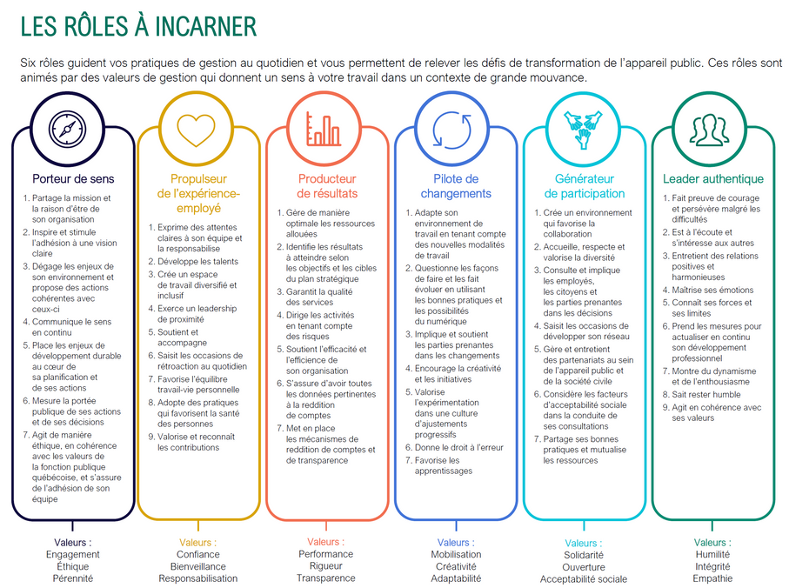
recommandations: fonction publique
Intégrer un module sur l’interface politico-administrative (au-delà du « sens politique ») dans les parcours de développement des nouveaux et des gestionnaires intermédiaires, sans alourdir les programmes existants.
Renforcer ou appuyer les contenus normatifs des formations existantes par des approches pratiques : cas réels, mises en situation, jeux de rôle inspirés d’enjeux vécus (breffage d’élu, arbitrage d’urgence, gestion de désaccord, gestion médiatique)
Faire intervenir des praticiens expérimentés (anciens sous-ministres, chefs de cabinet, élus, hauts fonctionnaires) pour illustrer les logiques, pressions et contraintes du terrain, via des formats variés (formations Web, capsules, etc.).

Slide 21

partagez vos réflexions !
Que retenez-vous de notre présentation ou de l'échange ?
Qu’est-ce qui vous inspire pour votre quotidien ?
De quelle manière cette présentation transforme-t-elle votre vision ?

Slide 22

merci !

